Slide 1
Путешествие в страну «Здоровейка»

Slide 2
Здоровый человек – это…
красивый
ловкий
крепкий
сильный
стройный
подтянутый

Slide 4
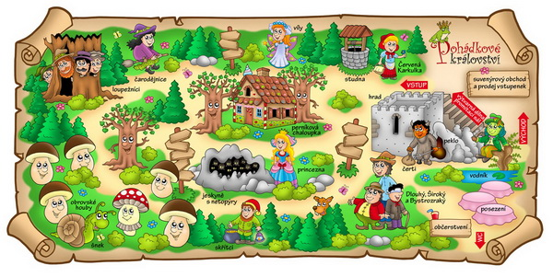
Страна Здоровейка
Станция: «Витаминная»
Станция: «Гигиена»
Станция: «Спортивная»

Slide 5
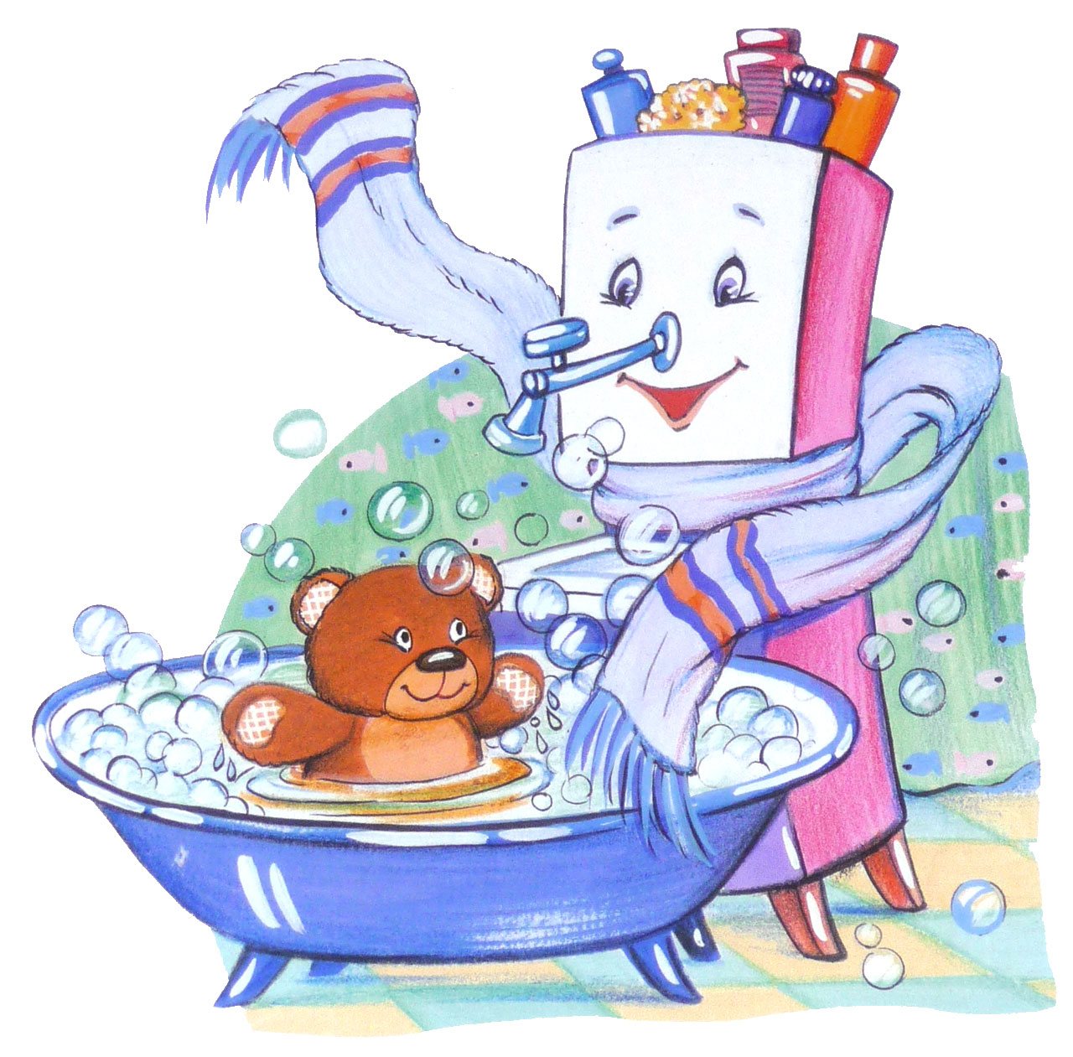
Станция «Гигиена»

Slide 12
Станция Спортивная

Slide 15
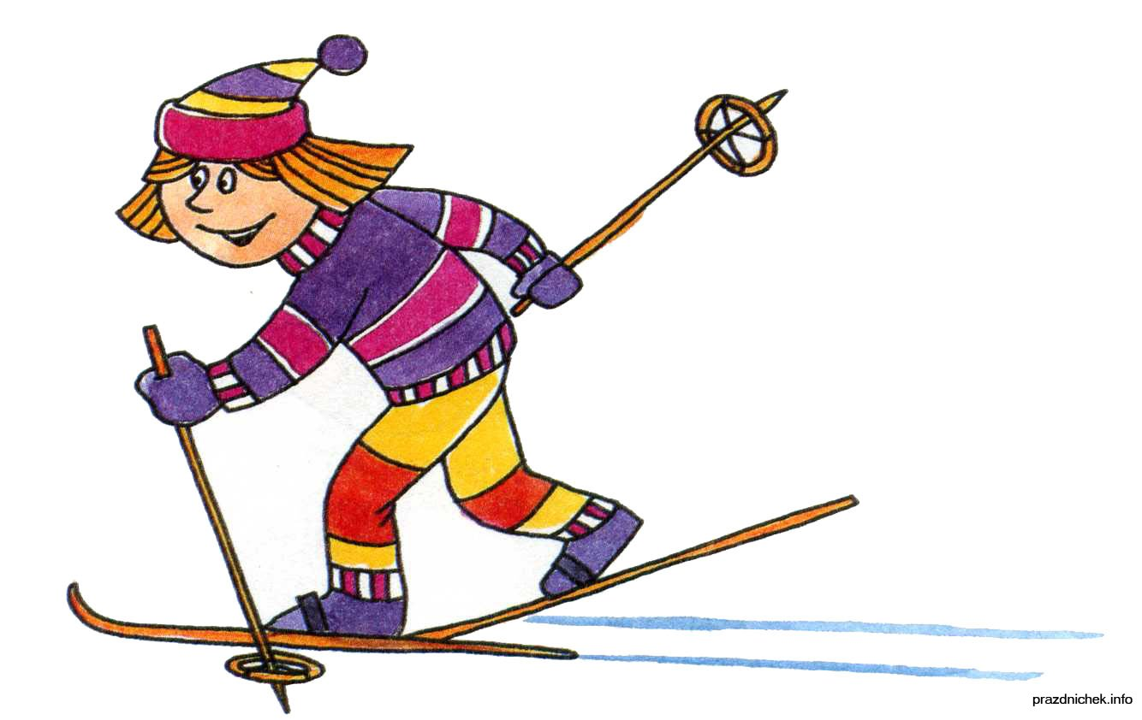

Slide 18
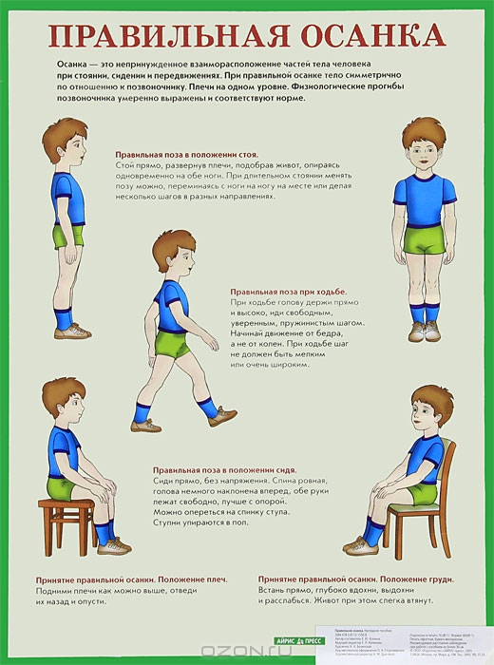

Slide 19
ЗА
МЫ
ЖИЗНИ
ЗДОРОВЫЙ
ОБРАЗ

